Slide 1
ZLOSTAVLJANJE DJECE

Slide 2
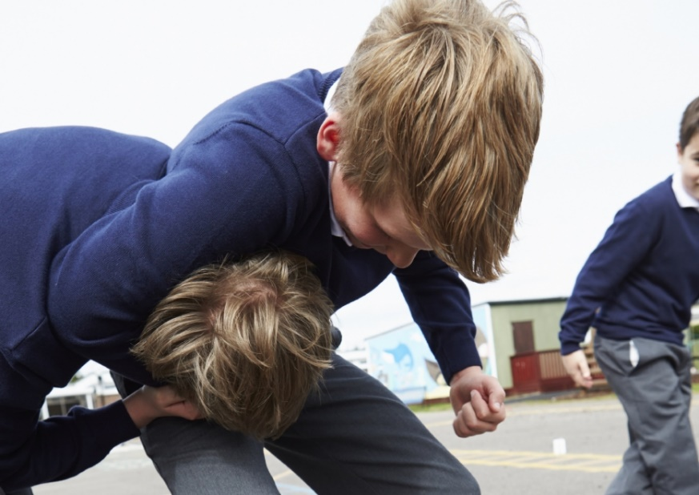
Zlostavljanje djece predstavlja ponašanje prema djetetu koje je izvan pravila ponašanja i uključuje značajnu opasnost od nanošenja tjelesnog ili emocionalnog oštećenja
Općenito se razlikuju četiri oblika zlostavljanja:
tjelesno zlostavljanje
spolno zlostavljanje
emocionalno zlostavljanje (psihološko zlostavljanje)
zanemarivanje.

Slide 3
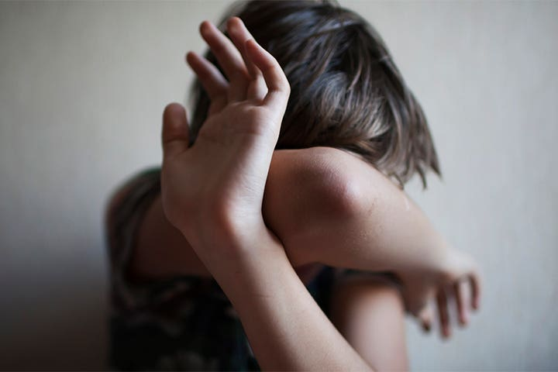
Nasilje u obitelji vrlo je raširen socijalni i javnozdravstveni problem.
Mnogobrojne studije ukazuju na prisutnost nasilja u obitelji.
U 2002.,u SAD–u je prijavljeno 1,8 milijuna slučajeva zlostavljanja i zanemarivanja djece, od čega je potvrđeno oko 896.000 slučajeva. Oba spola su podjednako pogođena.
Trećina smrtnih slučajeva bila je pripisana zanemarivanju. Najčešće su žrtve bila djeca u dobi od rođenja do 3. god
Nasilje u obitelji je nasilje koje se odvija u okrilju doma. Zlostavljanje i zanemarivanje djece u obitelji predstavlja sve ono što članovi obitelji čine odnosno ne čine i time štete djetetu i narušavaju njegove izglede za zdrav i siguran razvoj u odraslu osobu

Slide 4
Fizičko nasilje uvijek je nanošenje fizičkog oštećenja i boli poput udaranja, čupanja, grebanja, nanošenja opeklina, ozljeda oružjem i sl
Emocionalno nasilje je vrsta zlostavljanja koja ima za cilj zadobivanje moći i kontrole nad žrtvom. Obuhvaća različite zabrane, omalovažavanje, izolaciju, prijetnje, podcjenjivanje, kontrolu kretanja
Seksualno nasilje može obuhvaćati elemente emocionalnog ili fizičkog nasilja poput seksualnog uznemiravanja, upućivanja opscenih riječi do nasilnog dodirivanja dijelova tijela ili samog silovanja
Ekonomsko nasilje uključuje elemente ekonomske manipulacije kao što su prijetnja ili stvarno uskraćivanje ili oduzimanje sredstava za život, neplaćanje alimentacije sl

Slide 5
ZNAKOVI FIZIČKOG ZLOSTAVLJANJA DJECE SU:
Ozljede – višebrojne modrice različite boje, ozljede na neuobičajenim mjestima poput zatiljka, tjemena, ušiju, natkoljenica, nadlaktica, stražnjica, leđa, područje oko usta
Prijelomi kosti – često zastarjeli i slučajno otkriveni na radiografskim snimcima
Opekline – svježe ili stariji ožiljci na stražnjici, dlanovima i nadlakticama, ano-genitalnoj regiji te simetrični tragovi uranjanja ekstremiteta primjerice u vrelu tekućinu
Sindrom „protresenog djeteta” – poseban način zlostavljanja novorođenčadi. Nastaje snažnom trešnjom djeteta pri čemu dolazi do jakog pomicanja glave djeteta naprijed nazad – posljedica: krvarenje u mrežnici oka, subduralni i subarahnoidalni hematomi, nemogućno podizanja glave, napadi gubitka svijesti,

Slide 6
Emocionalno zlostavljanje je najčešći oblik zlostavljanja, po nekim istraživanjima i psihološki najpogubniji.
Neprekidno kritiziranje, izrugivanje, vrijeđanje, odbacivanje su neki od oblika koji negativno utječu na djetetov razvoj i osjećaj vlastite vrijednosti. Iskorištavanje djece, teroriziranje , ignoriranje, izolaciju i manipuliranje djetetom i njegovim osjećajima mogu poprimiti nevjerojatne razmjere i biti korišteni u različite svrhe (materijalna dobit, brakorazvodne parnice i sl)
Seksualno zlostavljanje je bilo koja vrsta seksualnog kontakta između djeteta i odrasle osobe kao dodirivanje tijela na seksualan način, izlaganje pornografskom sadržaju, sve do samog čina.
Mogući znakovi seksualnog zlostavljanja djece su smetnje ponašanja, somatizacija (bolovi u trbuhu, glavobolja, mučnina), povlačenje, depresija, pretjerano pranje tijela.

Slide 7
Zanemarivanje: Zanemarivanje je neispunjavanje osnovnih djetetovih tjelesnih, emocionalnih, obrazovnih i zdravstvenih potreba. Zanemarivanje se razlikuje od zlostavljanja po tome što do njega dolazi bez namjere da se nanese zlo.
Tjelesno zanemarivanje obuhvaća nepružanje hrane, odjeće, stanovanja i zaštite od moguće ozljede.
Emocionalno zanemarivanje je nepružanje nježnosti i ljubavi ili drugih oblika emocionalne potpore.
Obrazovno zanemarivanje predstavlja neupisivanje djeteta u školu, nevođenje brige o tome da dijete pohađa nastavu ili nepružanje mogućnosti školovanja kod kuće.
Zdravstveno zanemarivanje je nebriga da se djetetu pruži odgovarajuća preventivna skrb, poput cijepljenja ili liječenja potrebnih zbog ozljeda ili tjelesnih ili mentalnih bolesti.

Slide 8
Rizici zlostavljanja
Zlostavljanje se općenito može pripisati slomu nadzora (kontrole) nad porivima kod roditelja ili njegovatelja. Tome doprinosi nekoliko čimbenika.
Ulogu mogu imati osobine roditelja i njihova osobnost. Možda je roditeljima tijekom njihovog djetinjstva nedostajalo nježnosti i topline, možda nisu dovoljno razvili vlastito samopoštovanje i emocionalnu zrelost, a u većini slučajeva su također bili uključeni različiti oblici zlostavljanja.
Droga ili alkohol mogu potaknuti impulzivno ili nekontrolirano ponašanje prema djetetu.
Duševne bolesti roditelja mogu povećati opasnost, a u nekim slučajevima do zlostavljanja dolazi dok je roditelj psihotičan

Slide 9
Ponekad se između nedonošene ili bolesne djece, koja budu odvojena od roditelja u ranom djetinjstvu, ili između posvojene djece i roditelja ne razvije snažna emocionalna povezanost, povećavajući opasnost od zlostavljanja.
Situacijski stres može potaknuti zlostavljanje, osobito kad ne postoji emocionalna potpora od strane rođaka, prijatelja, susjeda ili vršnjaka.
Fizičko i emocionalno zlostavljanje i zanemarivanje su povezani sa siromaštvom i nižim društveno–ekonomskim položajem
Opasnost od spolnog zlostavljanja je povećana u djece koja izmijene nekoliko udomitelja ili imaju udomitelja s više spolnih partnera.

Slide 10
Do zanemarivanja često dolazi u siromašnim obiteljima u kojima roditelji također boluju od duševnih bolesti (u pravilu depresije ili shizofrenije). Zanemarivanje može biti potaknuto odlaskom oca koji može biti nesposoban ili nevoljan preuzeti nadzor nad obitelji. Djeca majki ovisnica o kokainu su u osobitoj opasnosti od napuštanja

Slide 11
Obrada zlostavljanja kao uzroka može biti teška te treba zadržati visok stupanj sumnjičavosti.
Ponekad odgovor pružaju neposredno postavljena pitanja.
Djeca koja su zlostavljana mogu opisati događaj i počinitelja, no neka djeca, osobito ona koja su bila spolno zlostavljana su se možda zaklela na šutnju, ili su im prijetili, ili su traumatizirana u tolikoj mjeri da ne žele govoriti (i čak, prilikom specifičnog ispitivanja mogu poreći spolno zlostavljanje).
S djetetom treba razgovarati na samo, na opušteni način, postavljajući pitanja otvorenog tipa; pitanja koja zahtijevaju odgovor da–ili–ne (“Je li ti tata učinio ovo?”, “Je li te dodirivao ovdje?”) mogu u male djece lako oblikovati lažnu priču.

Slide 12
Pregled obuhvaća, kad je god to moguće, promatranje međudjelovanja između žrtve i mogućih počinitelja. Bilježenje anamneze i tjelesni pregled trebaju biti što opsežniji i točniji, uključujući bilješke citata iz anamneze i fotografije ozljeda.

Slide 13
Prilikom pregleda, glavni pokazatelji zlostavljanja su atipične ozljede, i ozljede koje ne odgovaraju anamnezi.
Ozljede prilikom pada u djetinjstvu su tipično pojedinačne i to na čelu, bradi i usnicama, ili ekstenzornim površinama ekstremiteta, osobito laktova, koljena, podlaktica i potkoljenica.
Modrice na leđima, bedrima i stražnjoj strani nogu izrazito rijetko nastaju pri padu.
Prijelomi, osim prijeloma ključne kosti i distalnog radiusa (Collesov prijelom) nastaju rjeđe pri tipičnom padu tijekom igre ili padu niz stube. Niti jedan prijelom nije patognomoničan za zlostavljanje, no zabrinutost bi trebali potaknuti klasična metafizna promjena, prijelomi rebara (osobito stražnjeg dijela rebara i 1. rebra) te impresivni ili višestruki prijelomi lubanje nastali pri očito maloj traumi, prijelomi lopatice, sternuma i spinoznih nastavaka.

Slide 14
Obiteljski liječnik dužan je postavljati indirektna i usmjerena pitanja roditeljima/starateljima i djeci u cilju otkrivanja zlostavljanja
Praćenje: Primarna zdravstvena zaštita je od osnovne važnosti. Međutim, obitelji zlostavljane i zanemarivane djece se često sele, otežavajući kontinuitet skrbi.
Česti su nedolasci; u daljnjem postupku, za procjenu napredovanja roditelja mogu biti potrebne kućne posjete socijalnih radnika ili patronažne sestre.

Slide 15
Primjer pitanja
Zlostavljanje djece je rastući socijalni problem. Često je P/O liječnik prvi medicinski profesionalac koji vidi zlostavljano dijete. Esencijalno je da svaki P/O liječnik poznaje i prepoznaje znake upozorenja, sumnjive situacije i simptome koji čine zlostavljano djeteta mogućom dijagnozom.
Postoje mnogi okolišni, socijalni, obiteljski ili genetski faktori koji predstavljaju rizikofaktore za zlostavljanje djece. Navedite 5 takvih rizika ili situacija (okolina, socijalni, porodični/obiteljski, genetski)

Slide 16
1. _________________________________________________________________
2. _________________________________________________________________
3. _________________________________________________________________
4. __________________________________________________________________
5. __________________________________________________________________

Slide 17
Roditelji odrasli u zlostavljanoj familiji
Zloupotreba alkohola ili droga/lijekova od strane roditelja
Samohrana majka koja je socijalno izolovana
Depresija kod majke
Razvojna retardacija dijeteta
Dijete s poremećajem pažnje ili drugih problema u ponašanju
Siromaštvo i prenatrpanost
Gubitak posla
Otac koji zlostavlja majku

Slide 18
Sposobnost dijagnosticiranja zlostavljanog djeteta je direktno povezana sa spremnošću liječnika da prizna da zlostavljanje postoji. Povrede glave su najozbiljnije povrede koje se viđaju kad zlostavljane djece. Navedite 4 abnormalna nalaza pri fizikalnom pregledu samo u predjelu glave i vrata zbog kojih biste pomislili da se radi o zlostavljanom djetetu.
1. ___________________________________________________________________
2. ___________________________________________________________________
3. ___________________________________________________________________
4. ___________________________________________________________________

Slide 19
Retinalno odvajanje
Perforacija membrane timpani
Usni podljevi /modrice
Laceracija frenuluma jezika
Smanjen nivo svijeti
Kranijalni podljevi
Unilateralne kontuzije lica

Slide 20


